Slide 1
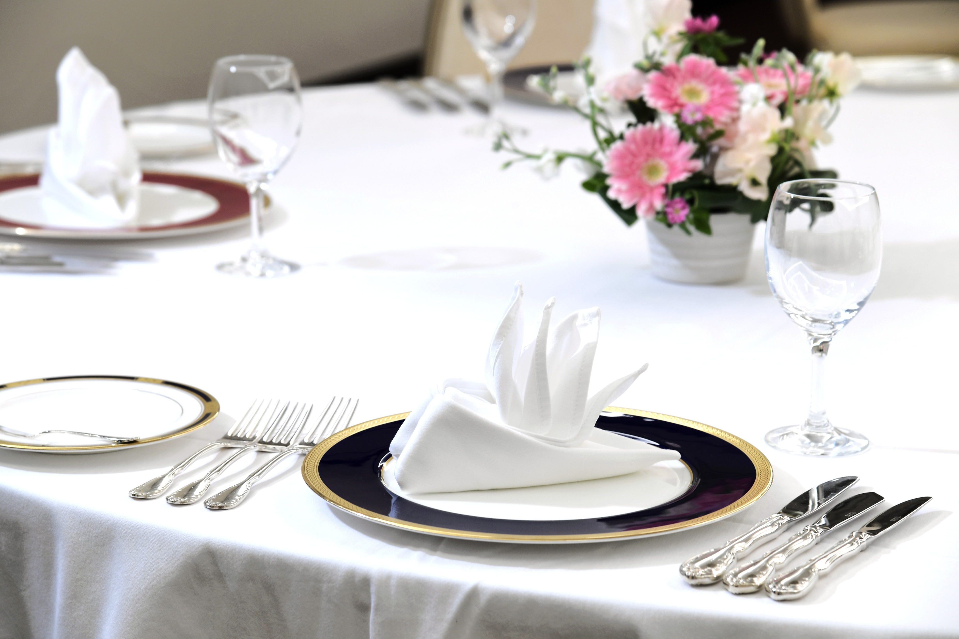
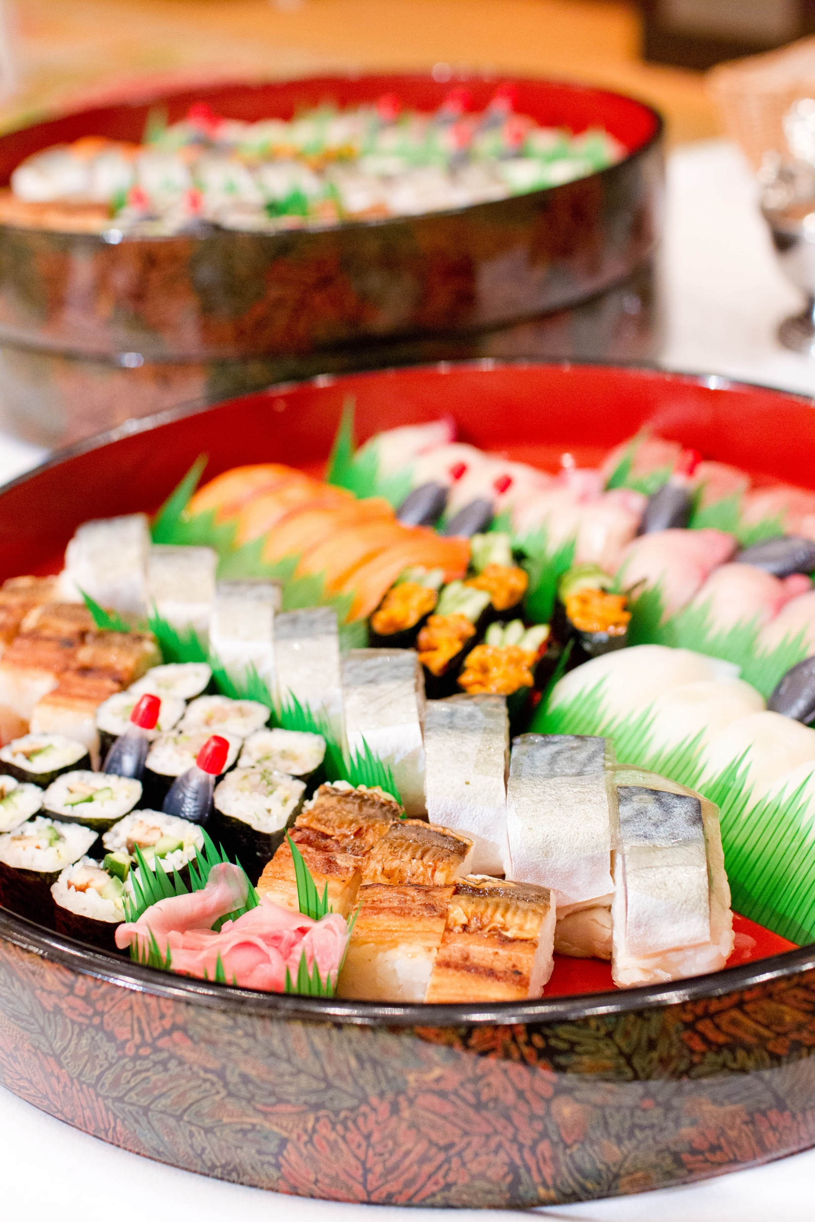
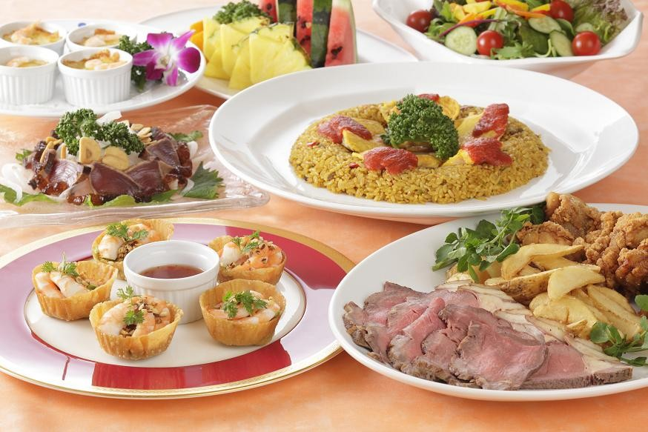

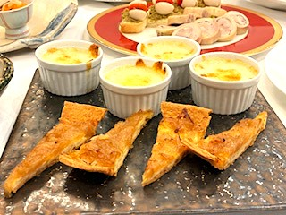





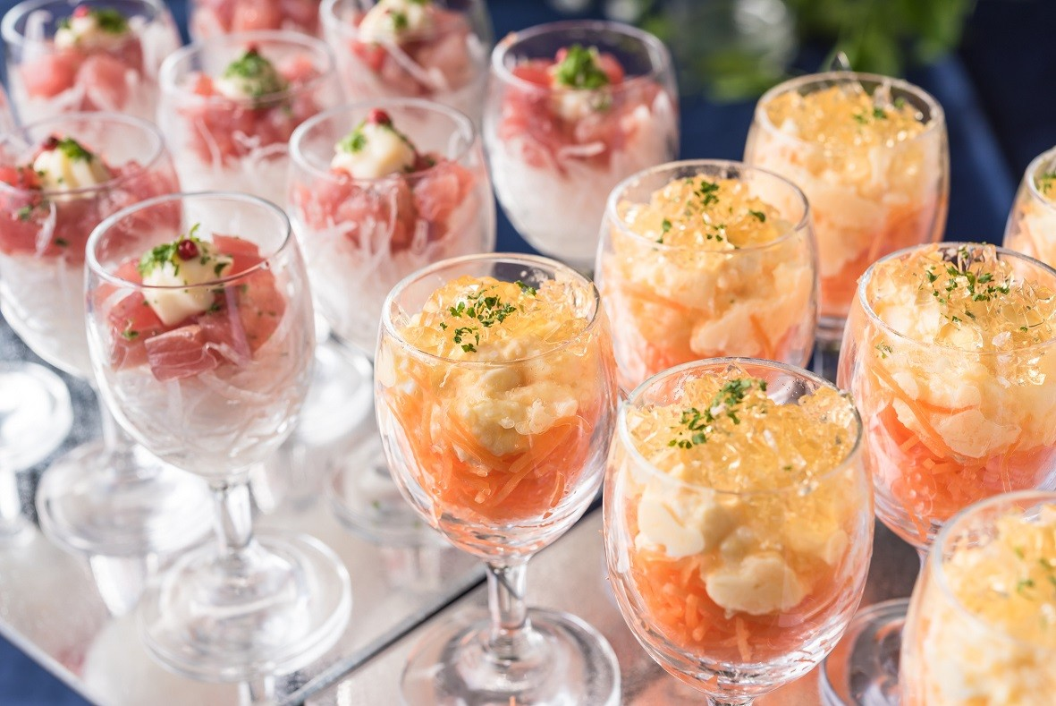
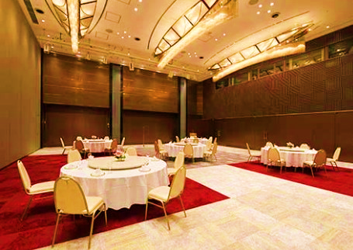
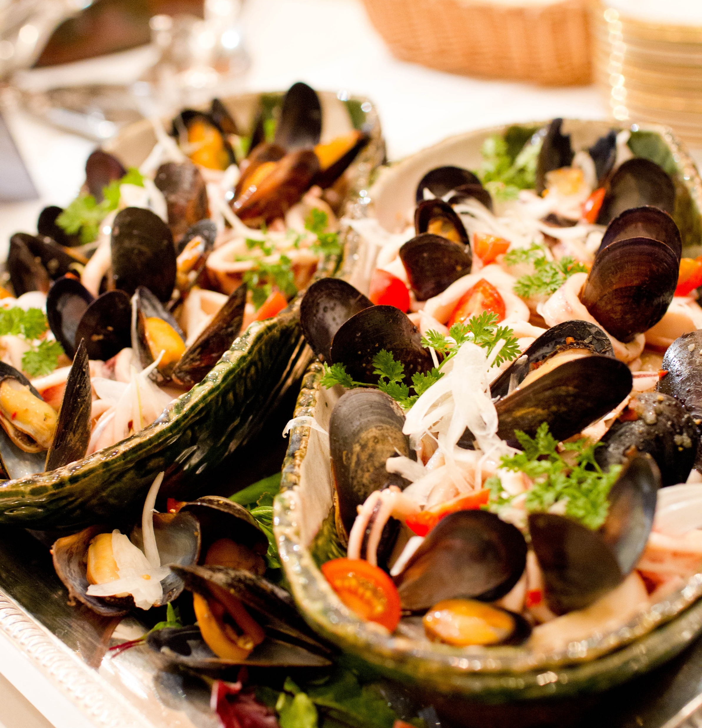
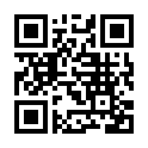
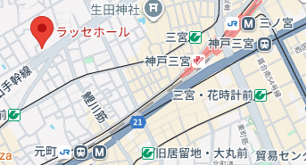
💓💓とても お得じゃあ～りませんか💓💓
・握り寿司３種
・お刺身３種盛り
・合鴨ロースト バルサミコソース
・シーフードとポテトのマヨネーズ和え
・スモークサーモンの菜園風
・ぶり大根
・海老とイカのチリソース
・ポークのビール煮込み
・牛肉のタリアータレフォールソース
・天麩羅蕎麦（温）
・プチデザート＆フルーツ2種
コーヒー（コーナー）
２０２６年３月１日～５月３１日
春の宴会プラン
笑顔が重なる。絆が深まる。大切な仲間と過ごす至高の２時間。
素敵な個室で歓送迎会も盛り上がる事間違いなし！！
宴会プラン内容
(和洋折衷料理)
フリードリンク２時間制 ご予約は20名様より
～お料理 ＋ フリードリンク ＋ 会場費 ＋ 音響照明費（マイク２本付） 込み～
Aプラン 7,000円
（税・サービス込み）
フリードリンク8種
Bプラン 8,500円
（税・サービス込み）
フリードリンク11種
Cプラン 10,000円
（税・サービス込み）
フリードリンク11種
【フリードリンク】
瓶ビール、焼酎(麦・芋)、ウイスキー、ハイボール、ワイン(赤・白)、ジュース、ウーロン茶、
ノンアルコールビール （B、Cプランには日本酒、梅酒、レモンサワーが付きます。)
※ラストオーダーは終了の20分前、ご延長は30分毎お一人様につき700円の追加料金を頂きます。
オプションも多数ご用意しております。
実演屋台（ステーキ、蕎麦、天ぷら、にぎり寿司、桶寿司等）
装花、レセプタント等。
メニュー詳細はホームページをご覧ください。
写真はイメージです。
人数によってご利用できるお部屋をご提案致します。
ご予算に応じたプランニングもご相談承ります。
ラッセホール
神戸市中央区中山手通4-10-8
ご予約・お問い合わせ
０７８-２９１-１１１０ （予約直通）
平日/10:00～18:00
土曜・日曜・祝日/10:00～17:00
宴会場、
メニューなど
詳細はこちら
※当館には専用駐車場はございません。 お車でお越しの場合は近隣の駐車場をご利用ください。

